Slide 1
SES

Slide 2
od roku 1997 do roku 1999 > průměrných 15,4% zpožděných letů v roce 1997 narostl počet zpožděných letů na 24,6 % letů.
Nutno dodat, že v roce 2016 byl podíl zpožděných letů na pouhých 11 %.

Slide 3
Single European Sky – Jednotné evropské nebe
549/2004
550/2004
551/2004
552/2004 > Nařízení (ES) č. 552/2004 se zrušuje s účinkem ke dni 11. září 2018. Články 4, 5, 6, 6a a 7 uvedeného nařízení a jeho přílohy III a IV se však použijí až do dne použitelnosti aktů v přenesené pravomoci uvedených v článku 47 tohoto nařízení v rozsahu, v jakém se dotyčné akty týkají předmětu příslušných ustanovení nařízení (ES) č. 552/2004, avšak nejpozději do dne 12. září 2023.

Slide 4
Rámcové nařízení
cíle:
zamezení vzrůstajícího poštu zpoždění evropských letů
zdokonalení současných norem bezpečnosti a
zvýšení celkové efektivnosti všeobecného letového provozu

Slide 5
Funkční bloky vzdušného prostoru
(functional airspace blocks – FABs)
„vzdušný blok stanovený na základě provozních požadavků a vyjadřující potřebu zajistit integrovanější uspořádání vzdušného prostoru bez ohledu na současné hranice“
EK:
„soubor institucionálních, provozních, technických, ekonomických a sociálních nástrojů pro vyřešení roztříštěnosti vzdušného prostoru a její podstaty tak, aby byla splněna očekávání uživatelů.“
Sdělení Komise radě a Evropskému parlamentu ze dne 15. března 2007. Vytvoření jednotného evropského nebe pomocí funkčních bloků. KOM(2007) 101. s. 5.

Slide 6
-> sjednocení stávajících 67 samostatně řízených národních vzdušných bloků do devíti celků, které budou založeny na provozních požadavcích, zejména na uspořádání hlavních toků letecké dopravy, bez ohledu na státní hranice

Slide 7
Nařízení o vzdušném prostoru
Definuje horní a spodní vzdušný prostor (čl. 2)
Hranici představuje letová hladina 258
  Letové hladiny jsou udávány ve stovkách stop, -> dělící hladina definovaná nařízením odpovídá výšce 8 737 m.
  Flexible use of airspace (FUA) ~ pružné užívání vzdušného prostoru (přizpůsobování aktuálním potřebám, hustotě provozu, druhu provozu atd...)

Slide 8
Nařízení o poskytování služeb
požadavky na poskytování letových navigačních služeb pro letový provoz
  povinnosti vnitrostátních orgánů, příp. pověřených kvalifikovaných subjektů při provádění dozoru nad poskytováním letových navigačních služeb
  systém vydávání osvědčení
    poskytovatelů letových navigačních služeb,
      letových provozních služeb a
      meteorologických služeb

Slide 9
-> jejich způsobilost se ověřuje vydáním osvědčení
-> osvědčení neznamená právo na přidělení konkrétního prostoru k poskytování služeb
V ČR: Řízení letového provozu ČR, s. p.
(pověření poskytováním služeb)

Slide 10
Nařízení o interoperabilitě
- Řeší nedostatečnou kompatibilitu používaných technologií a z toho plynoucí nedostatečnou automatickou výměnu dat mezi jednotlivými poskytovateli řízení letového provozu

Slide 11
SES I -> SES II
Zpráva skupiny na vysoké úrovni, složené ze zástupců zúčastněných států z roku 2007:
výsledky jsou nedostatečné
-> balíček změn přijat jako nařízení č. 1070/2009, kterým se mění nařízení (ES) č. 549/2004, (ES) č. 550/2004, (ES) č. 551/2004 a (ES) č. 552/2004 s cílem zvýšit výkonnost a udržitelnost evropského leteckého systému

Slide 12
rozšiřuje pravomoci EASA (může vydávat závazná pravidla a postupy pro sjednocení bezpečnostních požadavků pro provozování letišť a činnosti poskytovatelů letových navigačních služeb a vykonávat dohled nad jejich dodržováním)
  Před přijetím tohoto nařízení mohla Evropská agentura pro bezpečnost civilního letectví vydávat závazná pravidla a postupy pouze pro provozovatele letecké dopravy a provozovatele letišť včetně jejich zaměstnanců.

Slide 13
členským státům stanoví povinnost zřídit funkční bloky vzdušného prostoru do 4. prosince 2012

Slide 14
Implementované funkční bloky a jich se účastnící státy:
Denmark – Sweden: Dánsko, Švédsko
UK – IRELAND: Spojené Království, Irsko
Neimplementované funkční bloky a jich se účastnící státy:
NEFAB: Estonsko, Finsko, Lotyšsko, Norsko
BALTIC FAB: Polsko, Litva
FABEC: Francie, Německo, Belgie, Nizozemsko, Lucembursko, Švýcarsko
FABCE: Česká republika, Slovensko, Rakousko, Maďarsko, Chorvatsko, Slovinsko, Bosna a Hercegovina
DANUBE: Bulharsko, Rumunsko
BLUE MED: Malta, Řecko, Kypr a Itálie
SW FAB: Portugalsko, Španělsko „North European FAB“

Slide 15
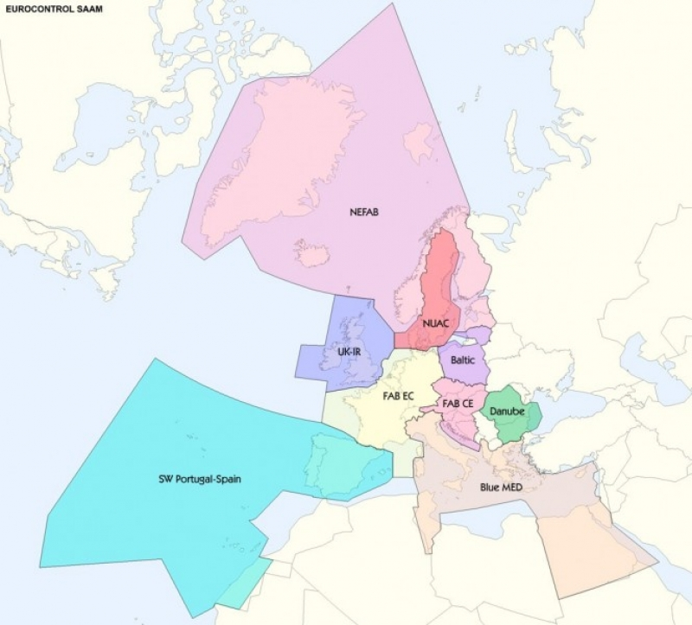

Slide 16
Středoevropský funkční blok vzdušného prostoru
Česká republika, Rakousko, Slovensko, Maďarsko, Slovinsko, Chorvatsko a Bosna a Hercegovina.
Účastní se: „národní“ poskytovatelé leteckých služeb, dozorové orgány a zástupci vojenských složek
ŘLP ČR, Austrocontrol,LPS SR, Hungarocontrol, Slovenia Control, Crocontrol a BHANSA.

Slide 17
Historie
1997 CEATS - Central European Air Traffic Services - mezinárodní dohoda mezi 8 státy (Česká republika, Rakousko, Slovensko, Maďarsko, Slovinsko, Itálie, Chorvatsko a Bosna a Hercegovina)
Cíl: centralizovaně zajišťovat letové provozní služby v horním vzdušném prostoru nad územím těchto států
2008: dohoda byla zrušena (Itálie patří do BLUE MED FABu)

Slide 18
Infringement
do 4. prosince 2012 byly plně zřízeny pouze dva FABy
+ FABy: Denmark – Sweden a NEFAB (Estonsko, Finsko, Lotyšsko, Norsko)
- všechny ostatní
2014: EK zasílá formální výzvu i FAB CE

Slide 19
SES II+
EK zahájila iniciativu SES II+ v roce 2013
cílem SES II+ je mj. poskytnout poskytovatelům letových navigačních služeb možnost poskytovat a organizovat své vedlejší služby od služeb základních.
Návrh byl zablokován při prvním čtení v Evropském parlamentu (hlavní důvod: spor mezi UK a ES o Gibraltar).

Slide 20
SESAR
- Single European Sky ATM Research
„technologický pilíř jednotného evropského nebe“
jeden z nejambicióznějších projektů výzkumu a vývoje EU
Cíl: vyvinutí a implementace nové generace evropského systému uspořádání letového provozu do roku 2020, který bude schopný vypořádat se s předpokládaným nárůstem objemu letecké dopravy za současného zvýšení bezpečnosti řízení letového provozu
nařízení Rady (ES) č. 219/2007 ze dne 27. února 2007 o založení společného podniku na vytvoření evropského systému nové generace pro uspořádání letového provozu (SESAR)
  upravuje založení společného podniku SESAR, jeho právní postavení, vytvoření stanov, zdroje financován, metody informovanost o práci SESAR a hodnocení jeho činnosti.

